Slide 1
Переддипломна виробнича практика
з 13.04.2026 по 10.05.2026 (денна форма)
з 13.04.2026 по 08.05.2026 (заочна форма)
Звіт з переддипломної практики= перший передзахист дипломної роботи з 08.05.2026 по 10.05.2026
спеціальності 122 Комп'ютерні науки
спеціальності121 Інженерія програмного забезпечення

Slide 2
База практики
УДУНТ,
ННІ УДХТУ,
кафедра ІС
Керівники практики-
керівники дипломних робіт

Slide 3
Вимоги до звіту з переддипломної виробничої практики=
перший передзахист дипломної роботи
з 08.05.2026 по 10.05.2026
-Виконати два розділи дипломної роботи
1 ЗАГАЛЬНИЙ РОЗДІЛ, 2 СПЕЦІАЛЬНИЙ РОЗДІЛ
-Виконати опис створеного програмного продукту
-Підготувати презентацію, яка містить: предмет, об'єкт, мету, засоби розробки та використане забезпечення (математичне, програмне, алгоритмічне, інформаційне).
- Продемонструвати створений програмний продукт

Slide 4
Під час підготовки звіту з переддипломної виробничої практики керуватися методичними вказівками, шаблонами титульної сторінки та індивідуального завдання.
Щоденник практики НЕ заповнюється,
до звіту НЕ включається.

Slide 5
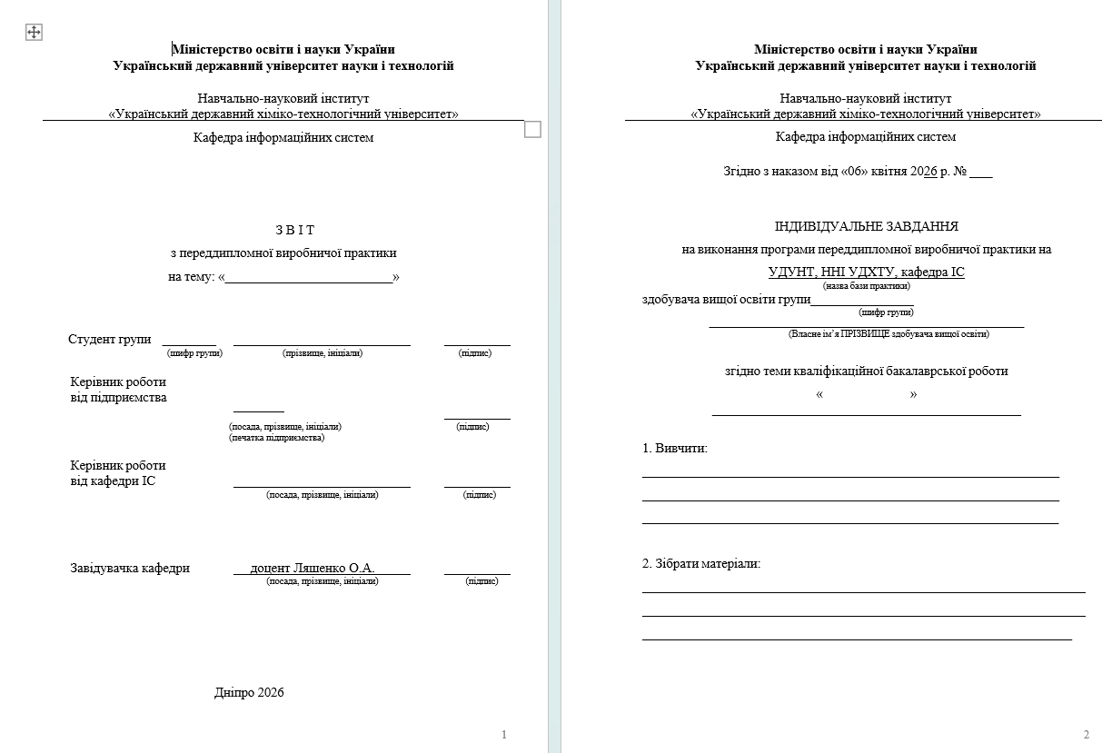

Slide 6
Зустріч факультету з приводу вступу в магістратуру
14.04.26 о 17:00 відбудеться онлайн зустріч, на якій будуть розглядатися наступні питання:
1. Для чого потрібна магістратура і як до неї потрапити на бюджет.
2. Якщо студент за кордоном - як вступити до магістратури.
3. Іспити при вступі (ЄВІ та ЄФВВ). Що це таке і як його добре скласти.
4. Підготовчі курси для здачі ЄВІ з іноземної мови.
5. Відповіді на будь-які ваші питання стосовно магістратури.
*14 квітня 17.00*
Підключитися до конференції Zoom
https://udhtu-ukr-education.zoom.us/j/5527193590?pwd=VlZXZG9YQXNGTzd1NnVsQkdZQ3ptQT09
Ідентифікатор конференції: 552 719 3590
Код доступу: 186503

Slide 7


